Slide 1
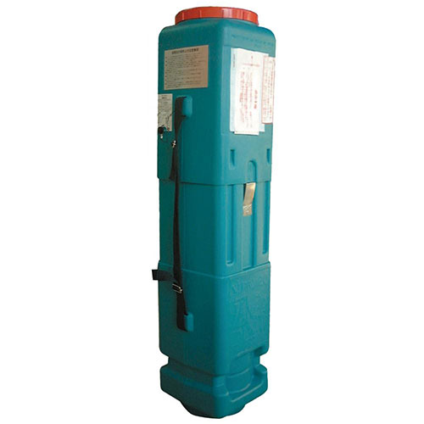
【提案書】
【レンタル】3500Lヘリウムガスボンベ
特徴
9インチのゴム風船が約350個分膨らませることが可能な、3500リットルのヘリウムガスボンベです。お子様向けイベントやキャンペーンでバルーンを配布する際などには是非ご活用ください。
商品写
納期
納期スペース
仕様
サイズ:約25×26×115cm
備考:使用量目安:9インチゴム風船約350個分 【必ずお読みください】 ※本商品はレンタルです。納品日から一ヶ月以内に、同梱の返送用送り状(着払い扱い)をご利用の上必ずご返却願います。 ※設定したレンタル期間を延長・超過した場合、延滞料金が発生します。 (延滞料金は延長のご依頼がご発注時が納品後かによって異なります。) ※6ヶ月を経過しても返却されない場合、紛失扱いとなり弁償金が発生します。
お見積
お見積りスペース

